Slide 1
Дәріс 7. Классификация және болжам әдістері

Slide 2
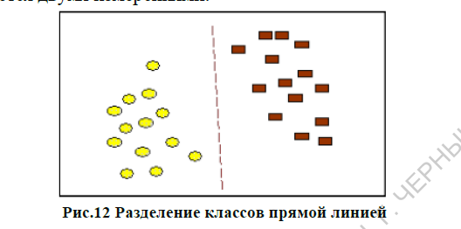
Тірек векторлар әдісі

Slide 3
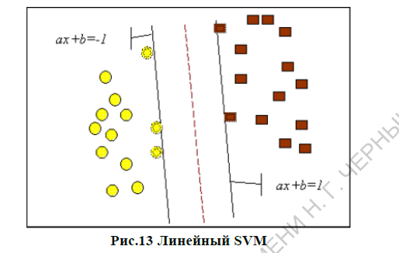
Сызықты SVM

Slide 4
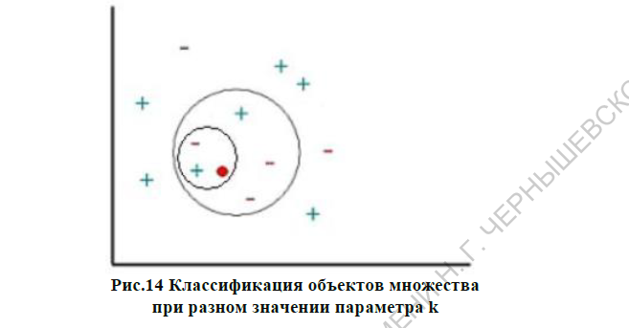
Параметрлер әртүрлі болғанда нысаналар жиынын классификациялау

Slide 5
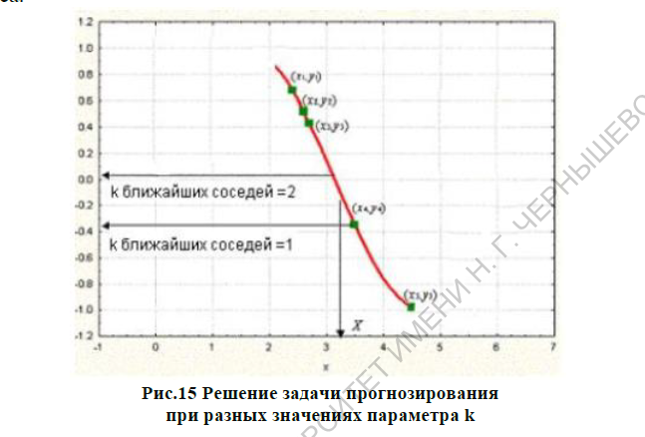
Параметрлер әртүрлі болғанда болжам есебінің шешімі

